Slide 1

Cloud Data Mining Computing
Nicolás Aguilera Contreras
Nicolás Ortega Limas
Daniel Felipe Walteros Trujillo

Slide 2
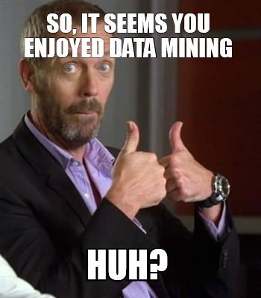
Introducción
Con las grandes cantidades de información que se manejan en esta era, la capacidad de analizarla se ha vuelto una problemática entre las empresas.
El uso de Cloud Data Mining como una herramienta de analítica web nos puede ayudar a desarrollar estrategias de análisis digital para las empresas modernas.

Slide 3
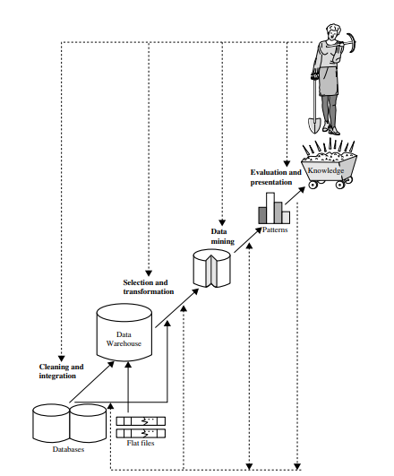
Data Mining
Knowledge discovery from data or KDD

Slide 4
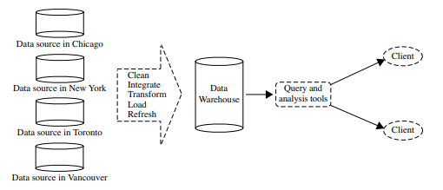
¿Qué tipos de datos pueden ser minados?
Database Data
Data Warehouses
Transactional Data
Example of a framework of a data warehouse for an enterprise

Slide 5

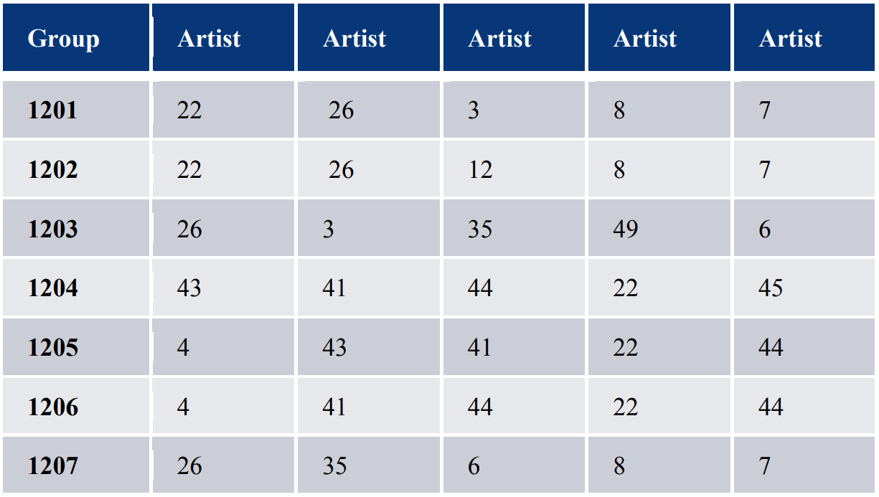
Estado del Arte
Un proyecto desarrollado en la Universidad de Pittsburgh hace referencia a utilizar la minería de datos para revelar la relación entre las características de la audiencia y el tipo de música que escuchar les gustará.

Slide 6
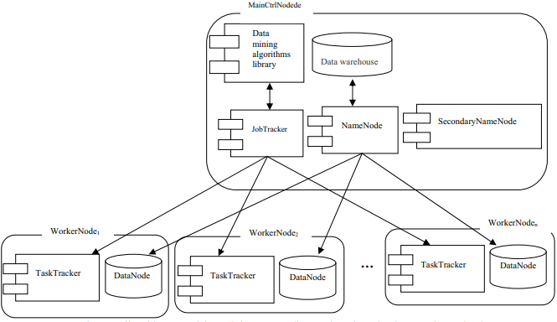
Modelo

Slide 7
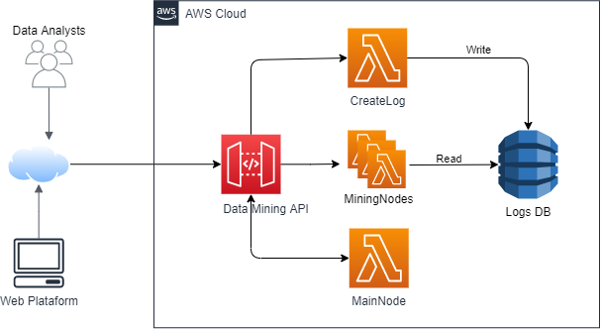
Arquitectura

Slide 8
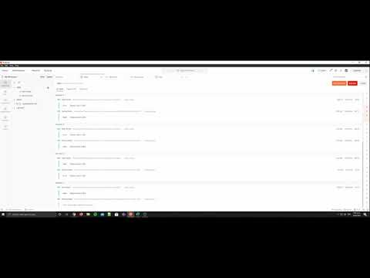
Resultados
Video

Slide 9
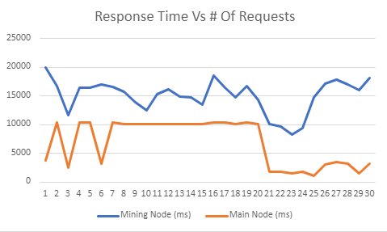
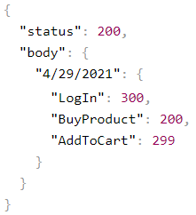
Resultados

Slide 10
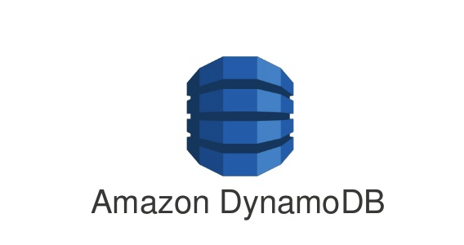
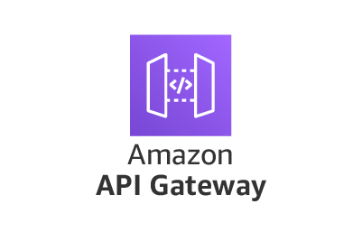
Conclusiones
Debido a las configuraciones por defecto de Amazon Dynamo, sólo es posible asegurar el análisis de los eventos registrados hasta 6 horas antes de la solicitud sin incurrir en mayores costos.
API Gateway nos permite analizar la plataforma sin tener que alterar mucho código.

Slide 11

Conclusiones
El número de servicios que se ejecutan es el mínimo y por tanto el más económico.​ ​

Slide 12

Conclusiones
Con un registro de al menos 1.000 eventos se obtuvo un rendimiento del 46% respecto al tratamiento tradicional de eventos.

